Slide 1
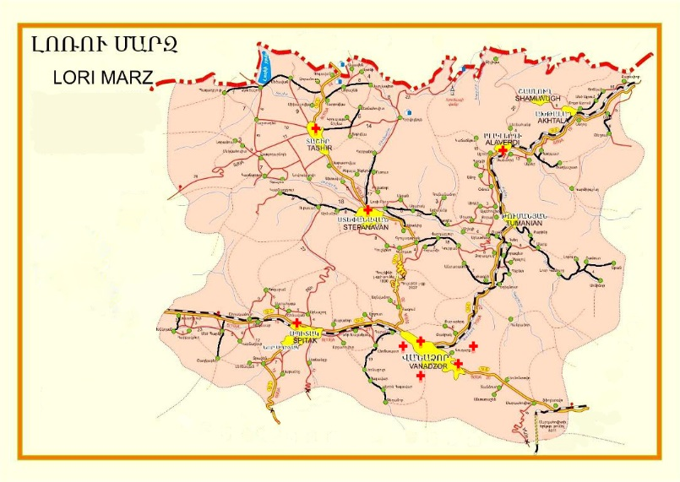
ԼՈՌՈՒ ՄԱՐԶ ՀԱԿԱՏՈՒԲԵՐԿՈՒԼՈԶԱՅԻՆ ԾԱՌԱՅՈՒԹՅՈՒՆՆԵՐԻ ԳՆԱՀԱՏՈՒՄ
ՏՈՒԲԵՐԿՈՒԼՈԶԻ ԴԵՄ ՊԱՅՔԱՐԻ ԱԶԳԱՅԻՆ ԿԵՆՏՐՈՆ

Slide 2
ԵՆԹԱԿԱՌՈՒՑՎԱԾՔ/ԱՆՁՆԱԿԱԶՄ/ՑՈՒՑԱՆԻՇ /2016թ./
Վանաձոր | Բնակչություն | Բժիշկ | Բ/Ք | Նոր և կրկնակի ՏԲ դեպքեր | Նոր ք/+/ դեպքերի %-ը նոր դեպքերում | Նոր ք/+/ դեպքերի բարեհաջող ելքերի %-ը
Թիվ 1 պոլիկլինիկա | 82,221 | 1 ֆթիզիատոր | 1 | 10 | 43% 3/7 | 100% 1/1
Թիվ 3 պոլիկլինիկա |  | 1 ընտ. բժիշկ | 2 | 8 | 57% 4/7 | 50% 1/2
Թիվ 5 պոլիկլինիկա |  | 1 ընտ. բժիշկ | 1 | 5 | 25% 1/4 | -
Գուգարքի ԿՊ |  | 1 ֆթիզիատոր | 1 | 13 | 56% 5/9 | 100% 1/1
Ընդհանուր |  | 4 | 5
ՏՈՒԲԵՐԿՈՒԼՈԶԻ ԴԵՄ ՊԱՅՔԱՐԻ ԱԶԳԱՅԻՆ ԿԵՆՏՐՈՆ

Slide 3
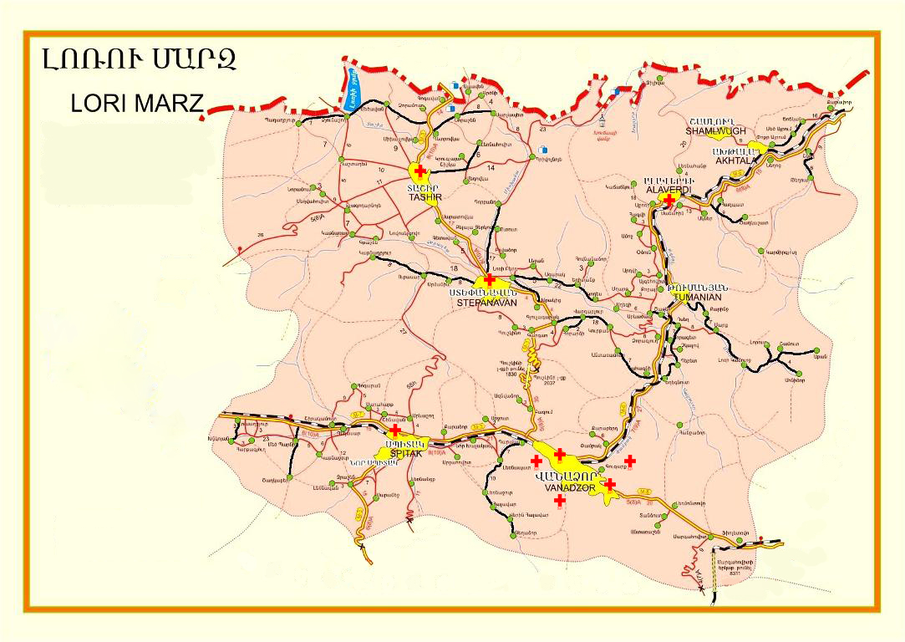
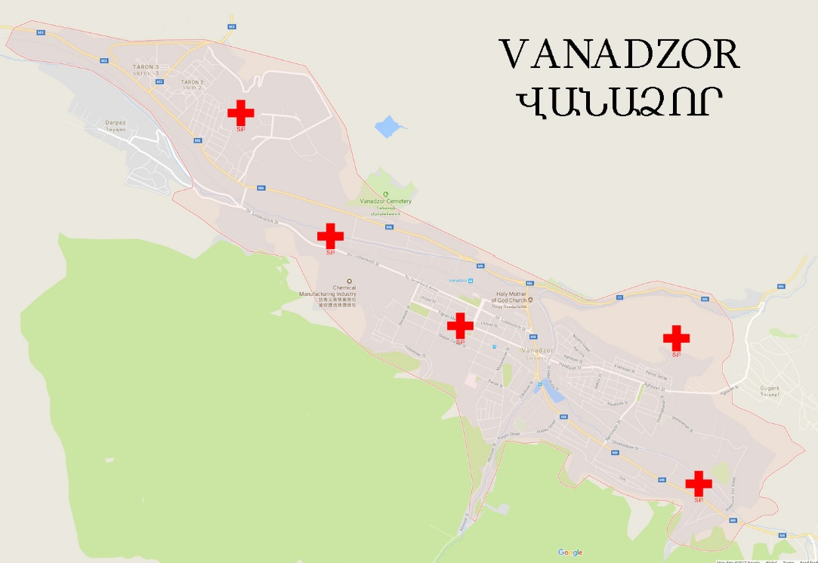

Slide 4
ՏԲ ԴԵՊՔԵՐԻ ՀԱՅՏՆԱԲԵՐՈՒՄԸ ԸՍՏ ԱԽՏՈՐՈՇՄԱՆ ՎԱՅՐԻ /2016թ./
ՏՈՒԲԵՐԿՈՒԼՈԶԻ ԴԵՄ ՊԱՅՔԱՐԻ ԱԶԳԱՅԻՆ ԿԵՆՏՐՈՆ

Slide 5
ԼՈՌՈՒ ՄԱՐԶ ԼԱԲՈՐԱՏՈՐ ՀԱՄԱԿԱՐԳԻ ՎԵՐԼՈՒԾՈՒՄ /2016-2017 /1-ին եռամսյակ/ Թ.Թ./
Վանաձոր ինֆեկցիոն հիվանդանոց ՏԲ մանրադիտման լաբորատորիա | 2016 |  | 2017 Q1
 | Կասկածելի դեպք - 196 | Ընթացիկ հսկում 343 | Կասկածելի դեպք - 71 | Ընթացիկ հսկում 74
Քսուկ դրական հարաբերակցությունը (Թիրախ – մոտ 10%) | 12% | 5% | 4% | 8%
Մանրադիտված/Ցանքի ուղարկված հիվանդների հարաբերակցությունը (Թիրախ – 100% նոր դեպքերի համար) | 80% | 65% | 65% | 65%
Նմուշների քանակը մեկ հիվանդի հաշվարկով, միջին, (Թիրախ – 3 և 2 համապատասխան) | 2,5 | 2 | 2,5 | 2,4
Թքով նմուշների թիվը/Նմուշների ընդհանուր թիվը (Թիրախ – մինչև 15% նոր դեպքերի համար) | 4% | 12% | 8% | 10%
ՏՈՒԲԵՐԿՈՒԼՈԶԻ ԴԵՄ ՊԱՅՔԱՐԻ ԱԶԳԱՅԻՆ ԿԵՆՏՐՈՆ

